Slide 1
데이툰
2012150024 백종엽
2013152038 지상원
2012152019 송현호

Slide 2
Contents Table
개요
This is agenda slide
참조 및 사례
분석
시나리오
구성도
개발 환경과 방안
업무 분담
수행일정
참고문헌

Slide 3
개요
왜 제작하나요 ?
만화를 만들고 싶지만 그림을 못 그리는 사람들을 위해서 만듭니다.
무엇을 제작하나요 ?
사진으로 만화를 만드는 어플입니다.
어떤 효과가 있을까요 ?
쉽게 만들 수 있고, 재미있기 때문에 sns에서의 새로운 표현양식으로써 유행할 수 있다.

Slide 4

분석
사진을 찍는다
이미지를 카툰화 한다
만화를 만든다

Slide 5

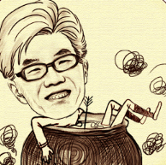
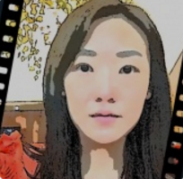
참조 및 사례

Slide 6
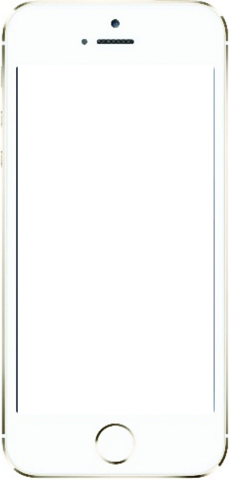
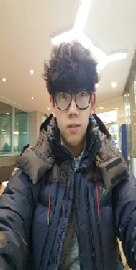
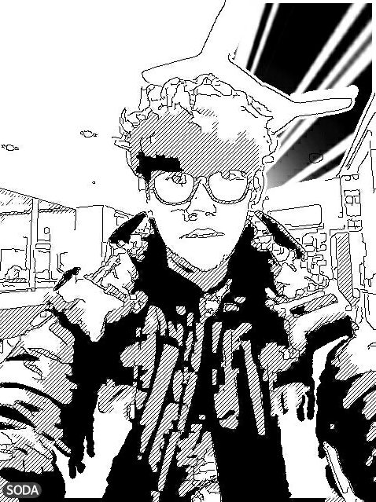
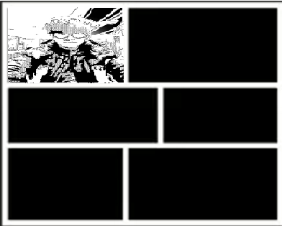
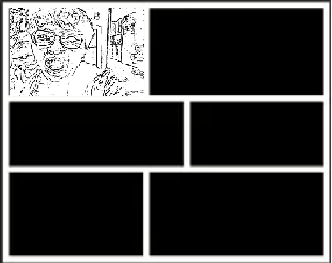
시나리오

Slide 7


구성도
스티커 서버
레이아웃에
사진 추가
영상 입력
스티커를 가져와
화면에 적용한다.
갤러리
사진 출력
+말풍선
OpenCv
영상 처리
사진 업로드
공유 갤러리
서버

Slide 8
개발 환경과 방안
CPU | Media MT6735 1.30GHz
Memory | 2 GB
Graphics | ARM Mali-T720 650 MHz
HDD | 16 GB 내장 메모리
O/S | Android Marshmallow (6.0.1)
개발 tool | 안드로이드 스튜디오
개발 언어 | Java, C++

Slide 9
업무 분담
 | 백 종엽 | 송 현호 | 지 상원
자료수집 | OpenCV | 안드로이드 | 서버에 대한 자료
설 계 | 영상처리 | 이미지편집 | 서버
구 현 | 카메라, 만화화 필터 | 레이아웃 기능 | 스티커 서버 공용 갤러리 서버
테스트 | 장비 작동/제어 테스트 원격 작동/제어 테스트 통합테스트 / 유지보수

Slide 10
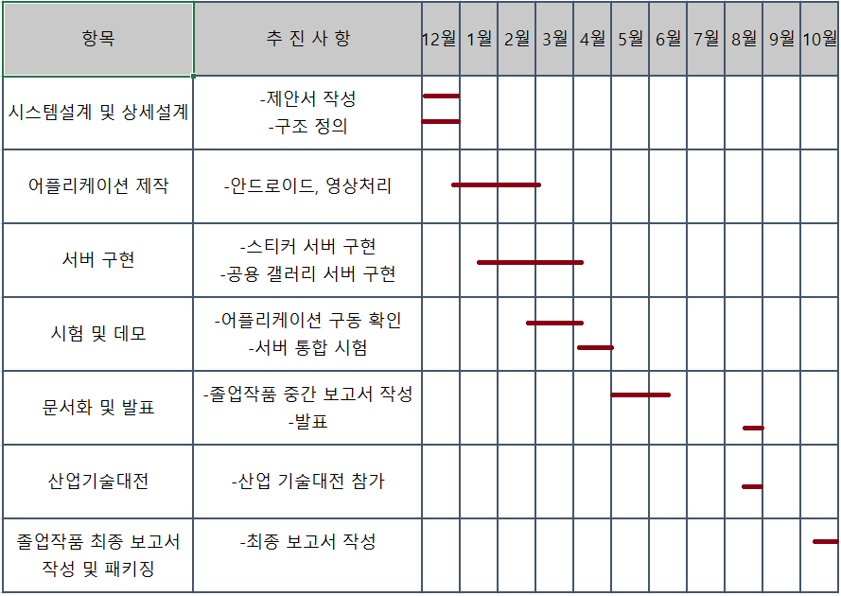
종합설계 수행일정

Slide 11
필요 기술 및 참고 문헌
OpenCV
http://docs.opencv.org/2.4/modules/refman.html
https://sites.google.com/site/opencvwikiproject/
http://cafe.naver.com/opencv
안드로이드
http://www.androidpub.com/
그림으로 쉽게 설명하는 안드로이드 프로그래밍, 생능출판

Slide 12
감사합니다.

